Slide 1
福州话育苗班 课件信息页
课时：第一课 亲属称谓
创建时间：2021-09-28
课件设计：Sandy、Radium
版本：V1

Slide 2
先生 = 老师

Slide 3
福州话 和 普通话

Slide 4

课堂纪律
回答问题着举手 （回答问题要举手）
儥使告告叫（老师没叫你，不能吵闹）
别侬讲话其时候，着细心听（别人回答的时候，要认真听）
儥使行来行去（不随意走动）

Slide 5
阿力
“南漂”福州客
身份：上班族，梦想开咖啡店。
身高：178CM
年龄：23
性格特征：比较严谨、认真的人。讲究细节、整洁。对待一些事物有持续好奇心，并且刨根问底。平时话不多，但聊到喜欢和专研的话题，就会口若悬河。
爱好：咖啡和养花草。
核心配件：手表。

Slide 6
角色设定
依强
福州本地人
身份：拆迁户
身高：175CM
年龄：25
性格特征：比较随意、不拘小节的人。可是对待造型却很认真。很有亲和力，容易让大家在的现场活跃。
爱好：在福州老巷子中闲逛。喜爱小动物（和街上的猫狗都挺熟）。
核心配件：金项链、人字拖、夹包。

Slide 7
强哥和阿力都喜欢划龙舟（扒龙船）

Slide 8
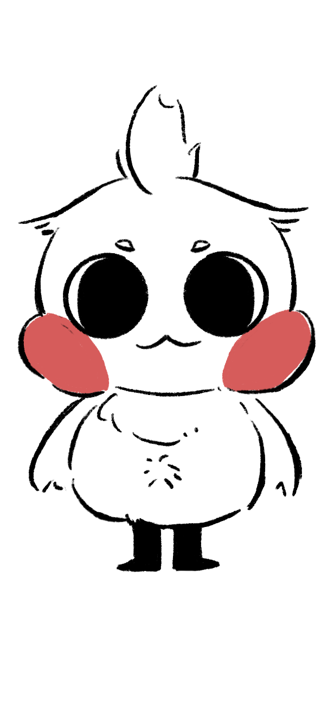
角色设定
鸟仔
神鸟
物种：鸟（非寻常鸟类，属于神鸟，外观上和传统鸟类有区别）
年龄：故事从鸟仔破壳而出开始，年龄可设定为刚出生的小朋友
性格特征：贱萌，偏市井，既有阿力的认真，也有强哥的洒脱。活泼好动，好奇心很强。
爱好：喜欢吃海蛎饼，以及各种甜食
性别：不明
身高：70cm（真人人偶制作，不用考虑这个界定）
特点：1、对福州话具有天生的亲切感，一学就会。而普通话就有浓重的福州腔。2、身上的某些羽毛，如果掉落，会在空间形成穿越门，随机穿越到不同的地方。

Slide 9
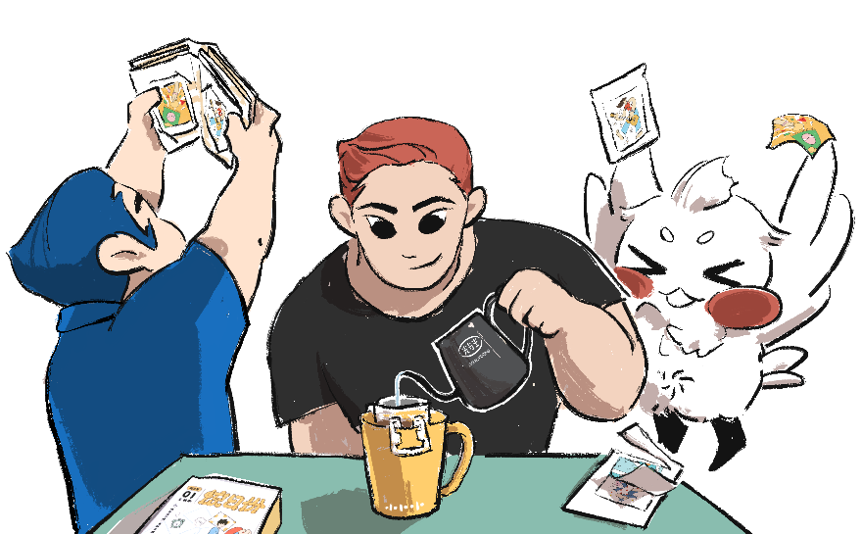

Slide 10
第一课

Slide 11
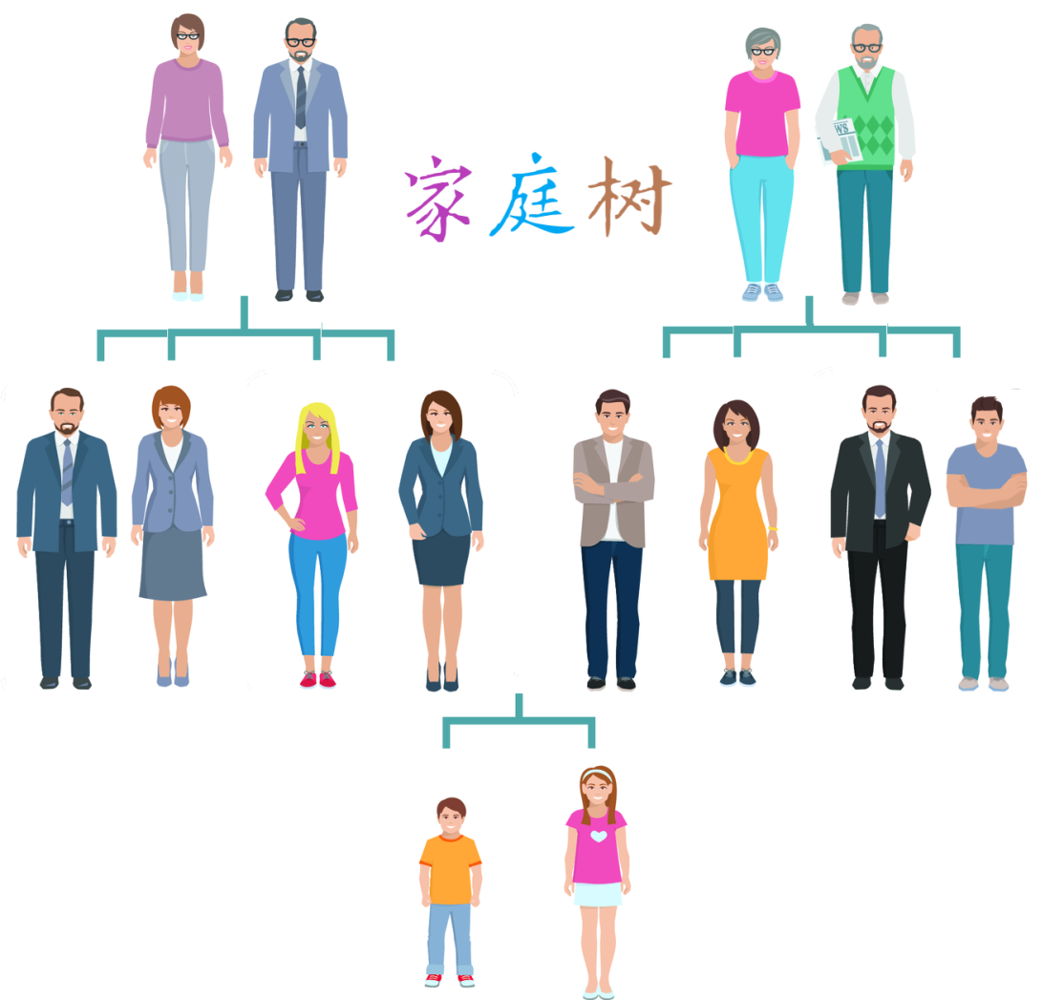
你知道图中多少种亲戚的称呼？用福州话能说多少？

Slide 12
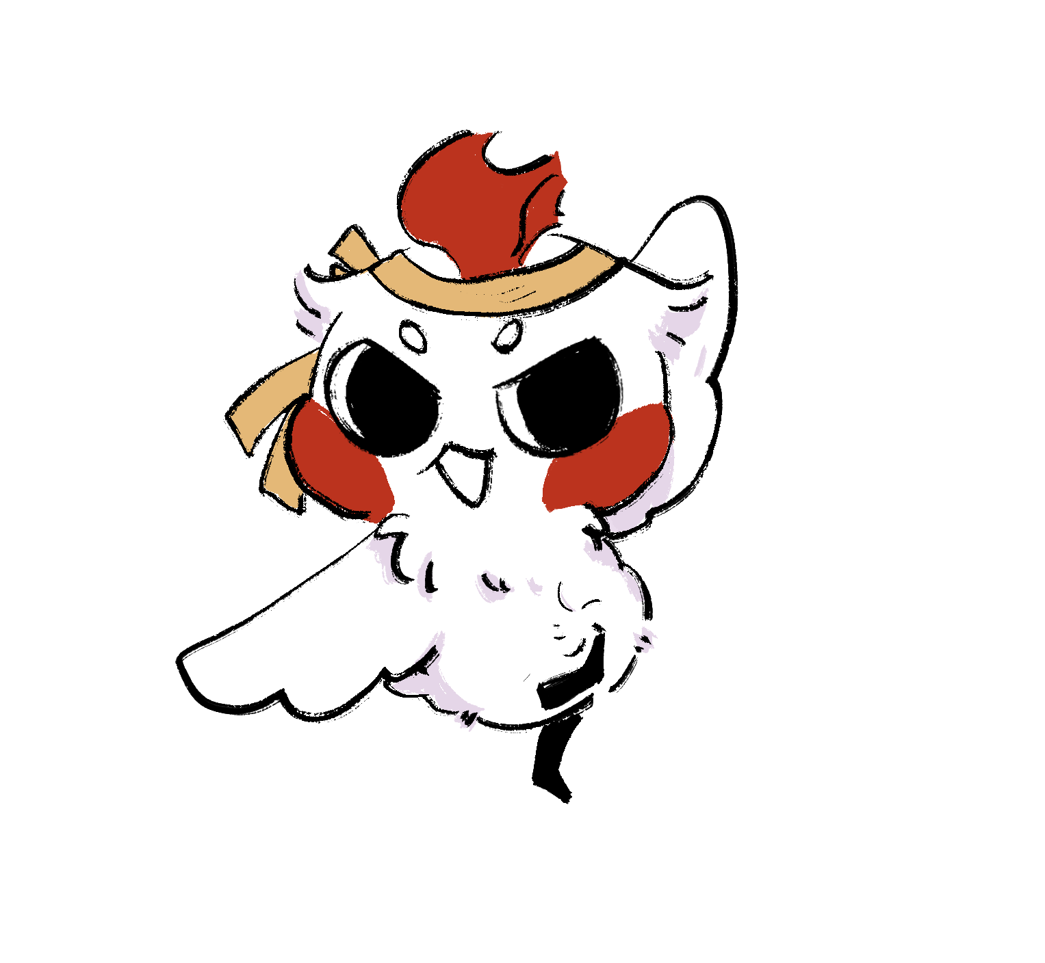
做游戏：三心二意
我读一遍，你读两遍。
我读两遍，你读三遍。
我读三遍，你不说话。

Slide 13

做游戏：三心二意

Slide 14





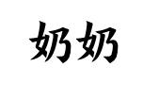
读一读

Slide 15
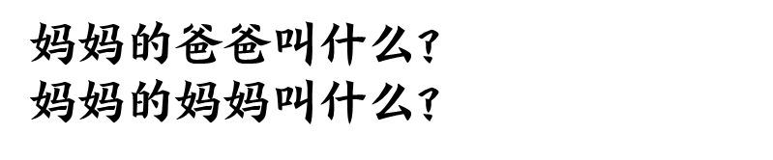





读一读

Slide 16

读一读
依爸其依爸号世乇？依爸其依爸号依公。
依爸其依妈号世乇？依爸其依妈号依嬷。
依妈其依爸号世乇？依妈其依爸号外公。
依妈其依妈号世乇？依妈其依妈号外嬷。

Slide 17
拓展

Slide 18




Slide 19




Slide 20




Slide 21





Slide 22





